Slide 1



Normal Bayes classifier
Курс “Машинное обучение”
Лабораторная работа
Косенко Н.И., группа М24-514
Вариант 2-09
2024

Slide 2
Исходные данные
Объем выборки: 500 наблюдений
Количество классов: 4
Количество признаков: 2

Slide 3
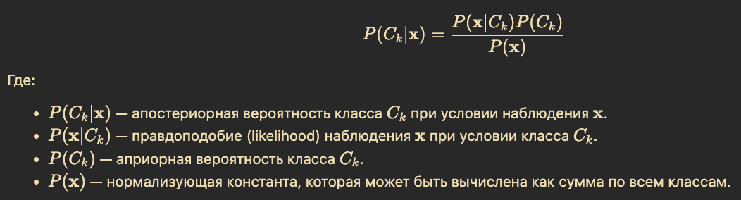
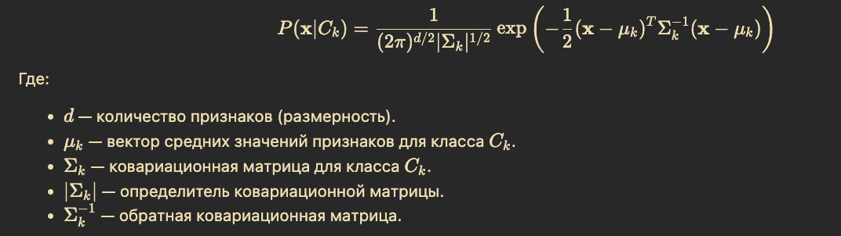
Используемые методы и формулы
Теорема Байеса:
Формула нормального байесовского классификатора:

Slide 4
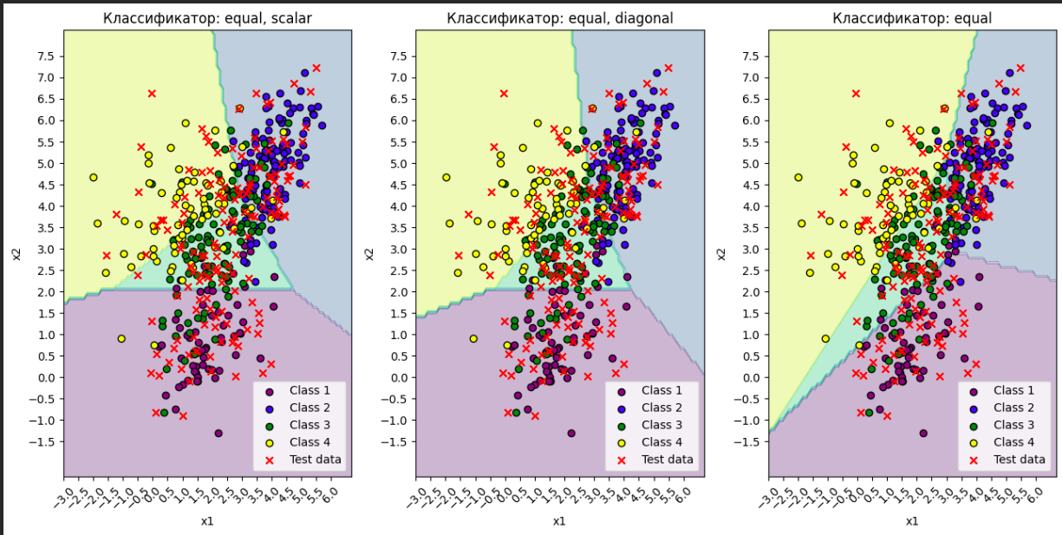
Результаты исследований

Slide 5
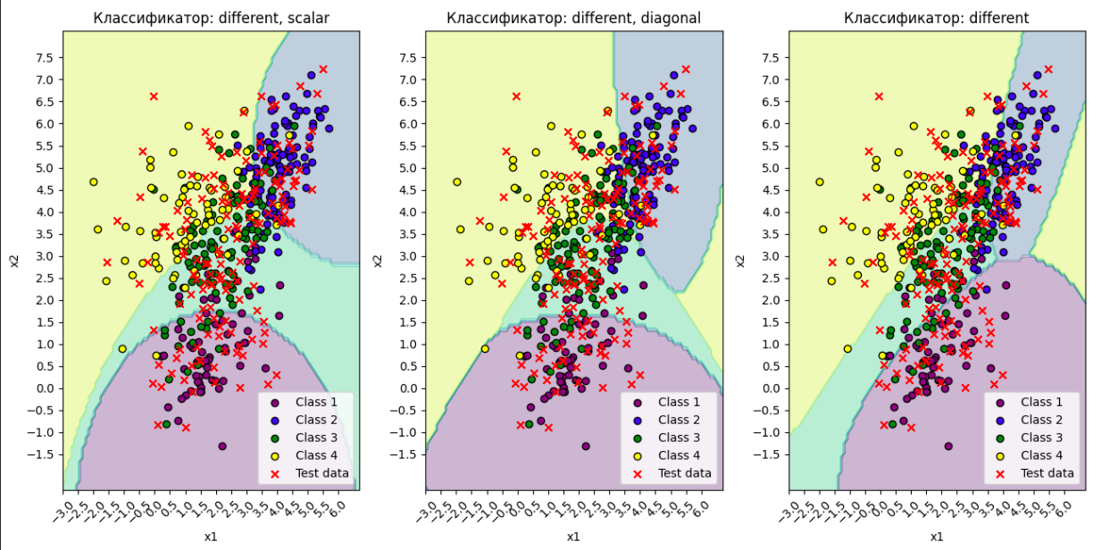
Результаты исследований

Slide 6
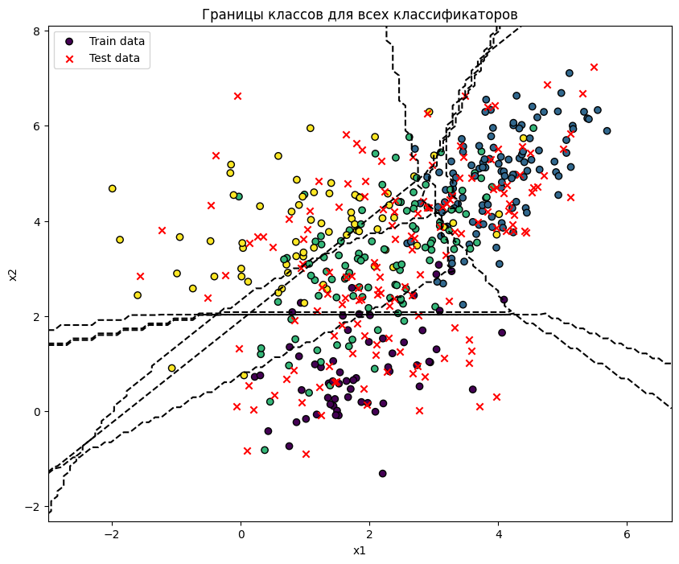
Результаты исследований

Slide 7
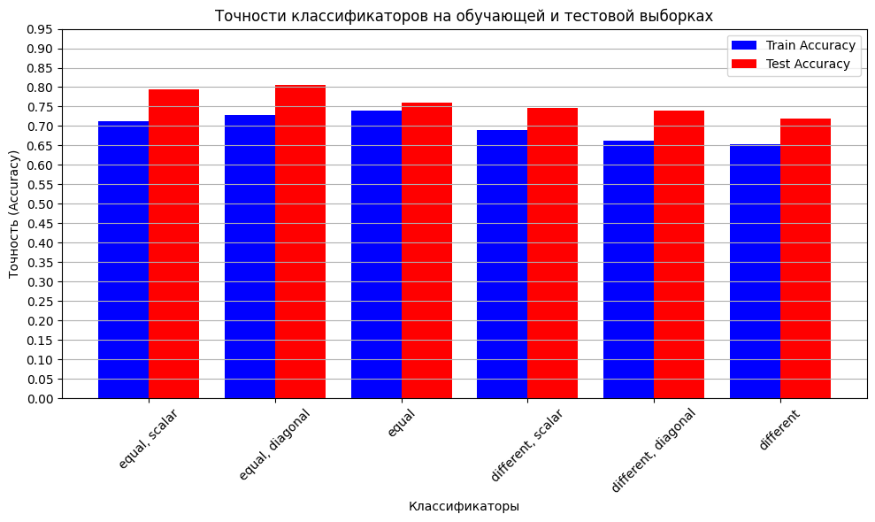
Результаты исследований

Slide 8
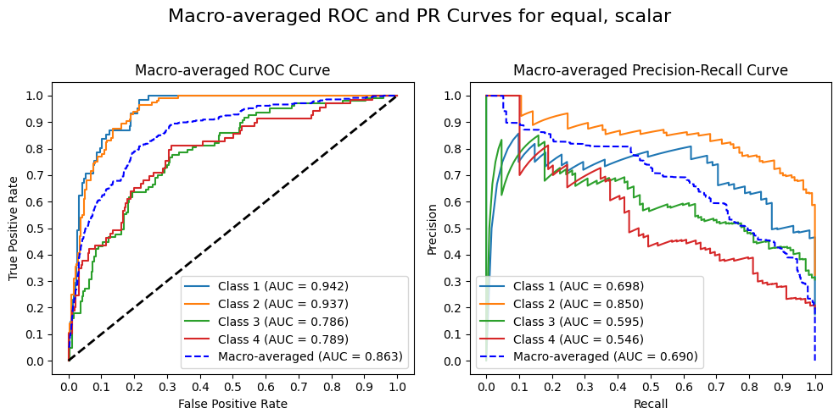
Результаты исследований

Slide 9
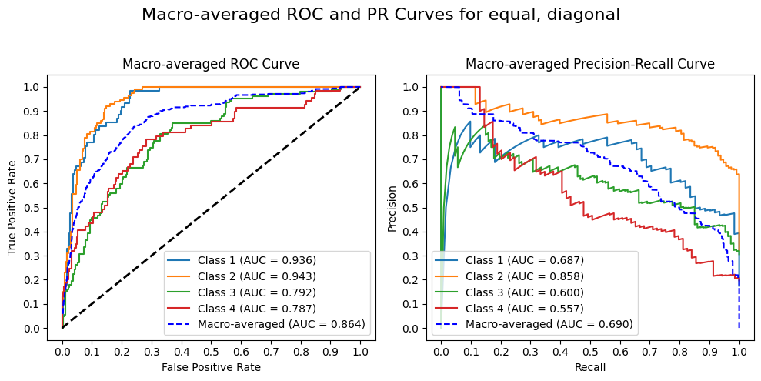
Результаты исследований

Slide 10
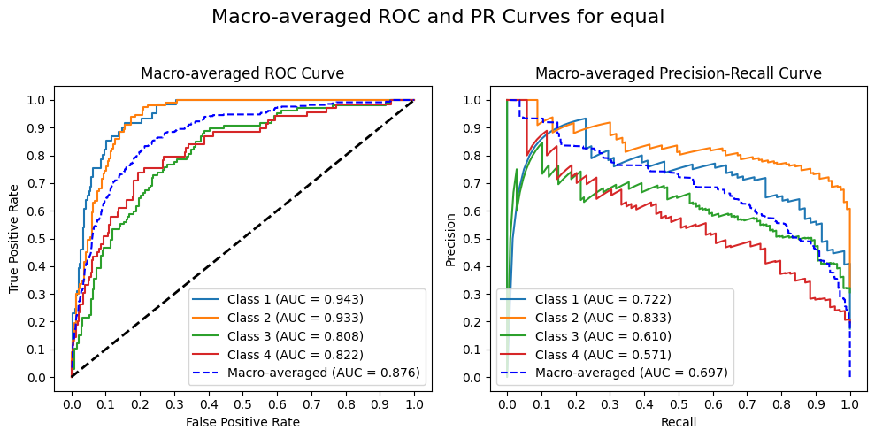
Результаты исследований

Slide 11

Результаты исследований

Slide 12
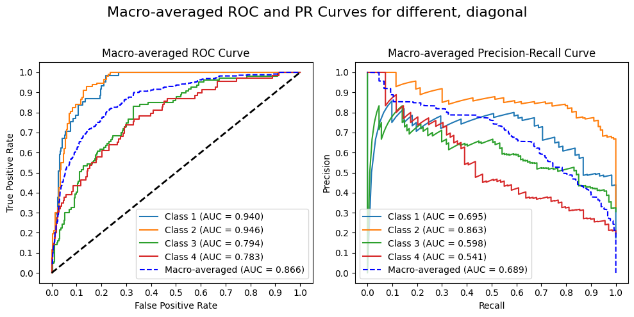
Результаты исследований

Slide 13
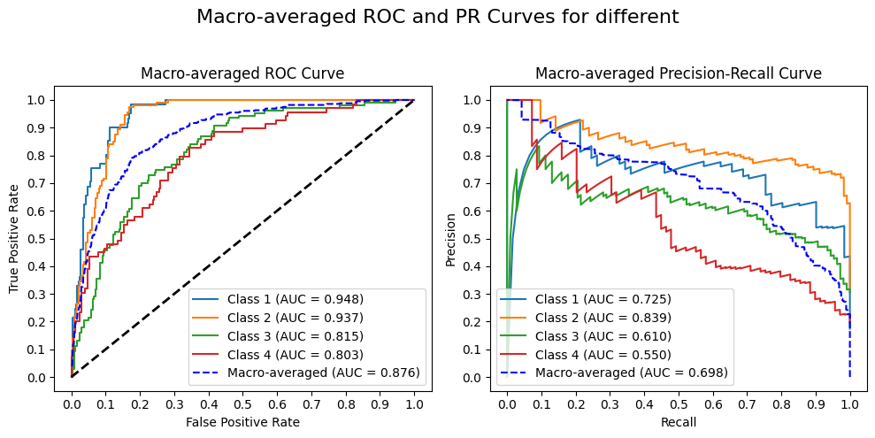
Результаты исследований

Slide 14
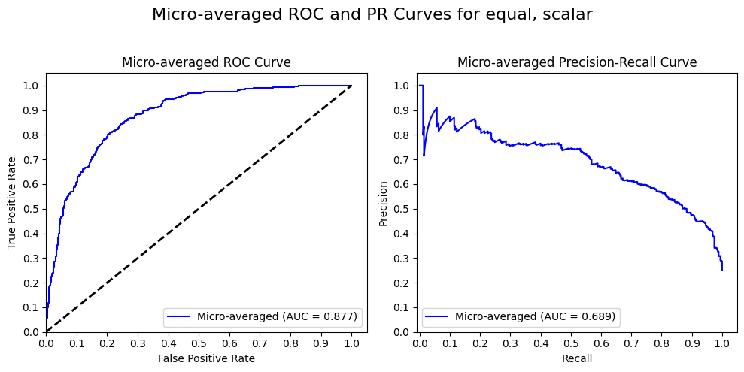
Результаты исследований

Slide 15
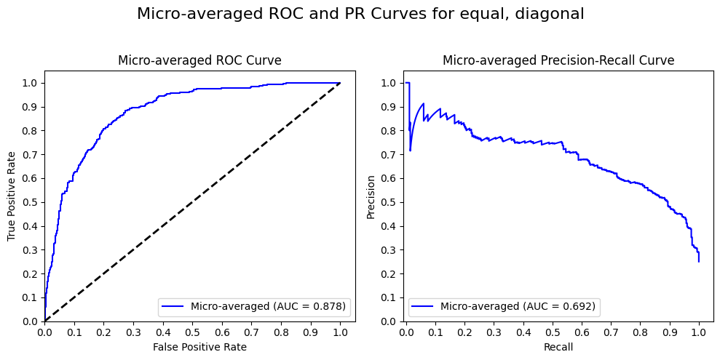
Результаты исследований

Slide 16
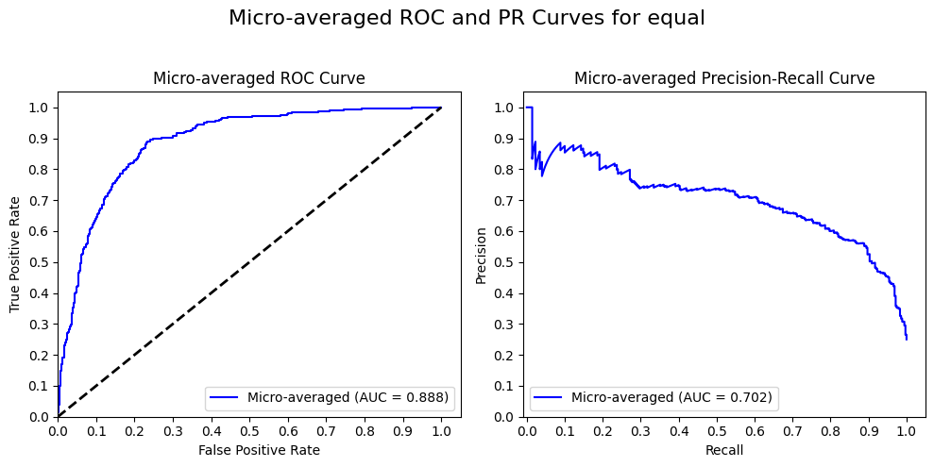
Результаты исследований

Slide 17
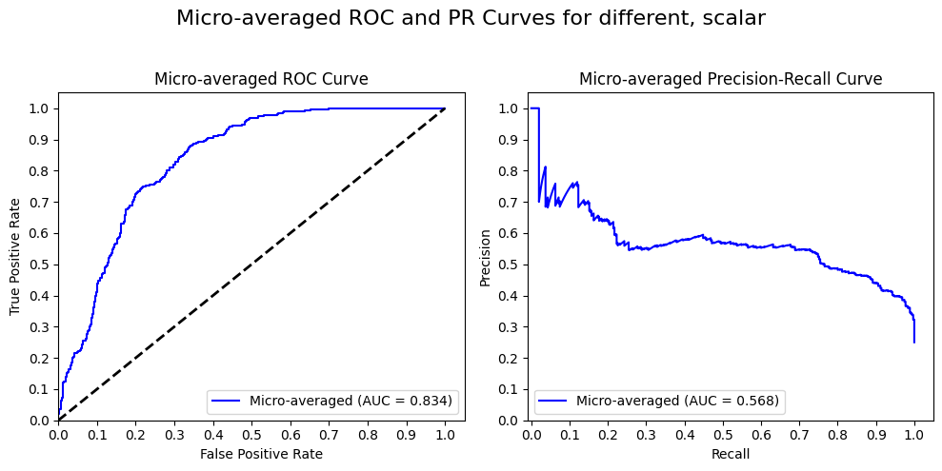
Результаты исследований

Slide 18
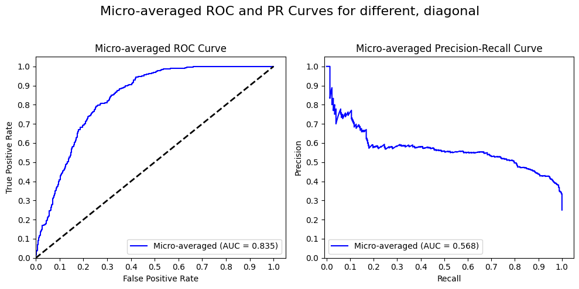
Результаты исследований

Slide 19
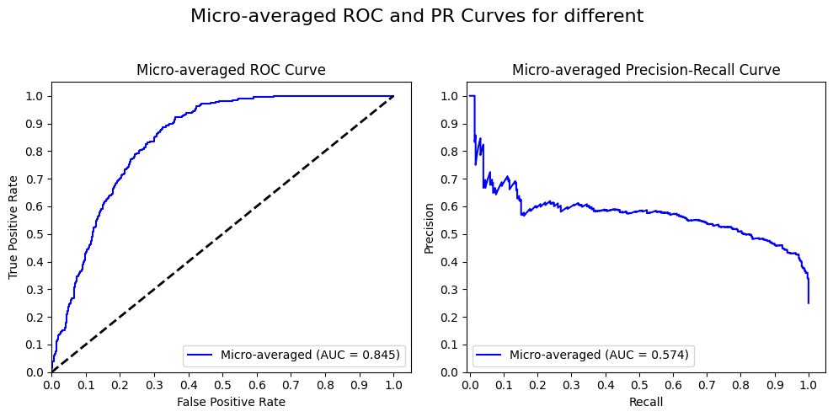
Результаты исследований

Slide 20
Выводы
Итог: поскольку тестовая выборка может быть каждый раз разной, то для оценки качества моделей используем аккуратность на обучающей выборке. На ней лучше всего показывают себя модели, обученные на предположении что ковариационные матрицы либо просто равны, либо равные диагональные. На этих моделях аккуратность достигает показателей 0.73 - 0.74. Эти же результаты подтверждаются, если посмотреть на показатели AUC для ROC- и PR-кривых этих классификаторов (показатели AUC для них в подавляющем большинстве случаев либо самые высокие, либо же примерно равны таковым у остальных моделей, даже на тестовой выборке).

